Slide 1
IL DEPOSITO TELEMATICO

Slide 2
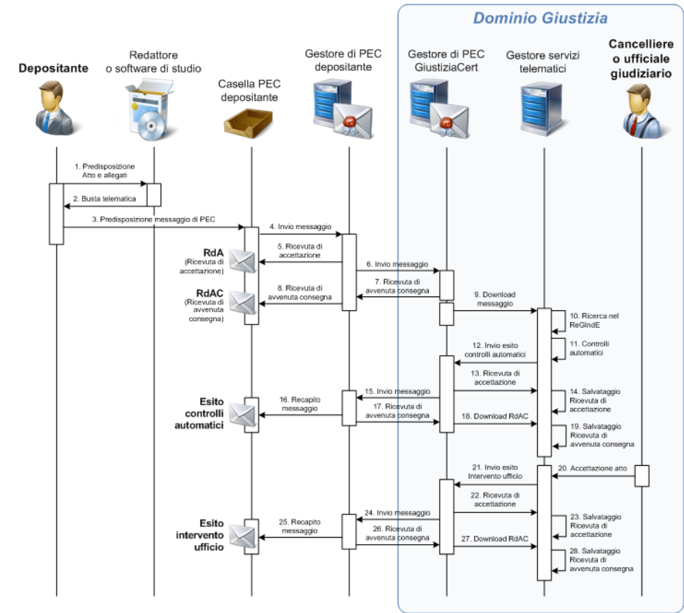

Slide 3
Il deposito telematico è il momento che ha maggiormente rivoluzionato il tradizionale divenire del processo civile.
La semplice azione, univocamente collocata nel tempo, della materiale consegna dell’atto al cancelliere, è soppiantata da una procedura informatica composta di vari passaggi, nel quale l’acquisizione dell’atto al fascicolo telematico, viene ottenuto gradualmente.

Slide 4
I PRESUPPOSTI PRIMA DELL’INVIO DELLA BUSTA TELEMATICA.
Il professionista utente abilitato esterno (avvocato, consulente del giudice, curatore fallimentare, commissario giudiziario, delegato alle operazioni di vendita ecc.) deve:
essere censito nel Registro Generale degli Indirizzi Elettronici (ReglndE);
essere dotato di casella di PEC, regolarmente censita nel ReglndE. Non possono essere utilizzate a tale scopo gli indirizzi di posta elettronica certificata per le comunicazioni tra cittadino e pubblica amministrazione (CEC-PAC);
essere dotato di certificato di firma digitale su token crittografico (smart card o chiavetta USB);
disporre di un apposito software per la creazione della busta telematica, secondo le specifiche tecniche definite nel provvedimento del direttore generale (DG)SIA. Il Ministero della giustizia non fornisce software per questa funzione. Nella sezione download del Portale dei Servizi Telematici è però disponibile un elenco dei software gratuiti.

Slide 5
Un procedimento articolato,
che si divide in due fasi principali:
Durante la prima fase (si svolge interamente nell’ambito di sistemi di posta elettronica certificata)
I file vengono inseriti nella c.d. busta telematica: che è un “contenitore” virtuale nel quale inserire i file da depositare prima di procedere all'inoltro in cancelleria.
la busta telematica via PEC viene inviata, dal gestore PEC del mittente, che rilascia la ricevuta di accettazione (RdA; che costituisce la prova dell’avvenuto invio del deposito) al Ministero della giustizia, in particolare al suo gestore PEC, Giustiziacert, che restituisce al mittente la seconda attestazione, la ricevuta di avvenuta consegna (RdAC).

Slide 6
Durante la seconda fase, (si svolge nel Dominio Giustizia)
- il deposito viene elaborato dal gestore dei servizi telematici (che garantisce l’interazione fra le altre componenti del sistema), che effettua alcuni controlli di carattere automatico (sul messaggio PEC e poi sulla busta telematica), dopo aver scaricato la busta dal gestore PEC ministeriale. Terminate le verifiche, il sistema invia al mittente un messaggio PEC, che attesta l’esito positivo dei controlli oppure segnala le eventuali anomalie riscontrate (la terza ricevuta PEC: ESITO CONTROLLI AUTOMATICI DEPOSITO);
- a questo punto la busta è a disposizione del cancelliere che provvede ad inserire atto e documenti nel fascicolo informatico, registrando nello storico l’evento del deposito. In seguito all’intervento del cancelliere il sistema invia al mittente un messaggio PEC: è la quarta ed ultima attestazione riportante l’esito dei controlli manuali (ACCETTAZIONE DEPOSITO)

Slide 7
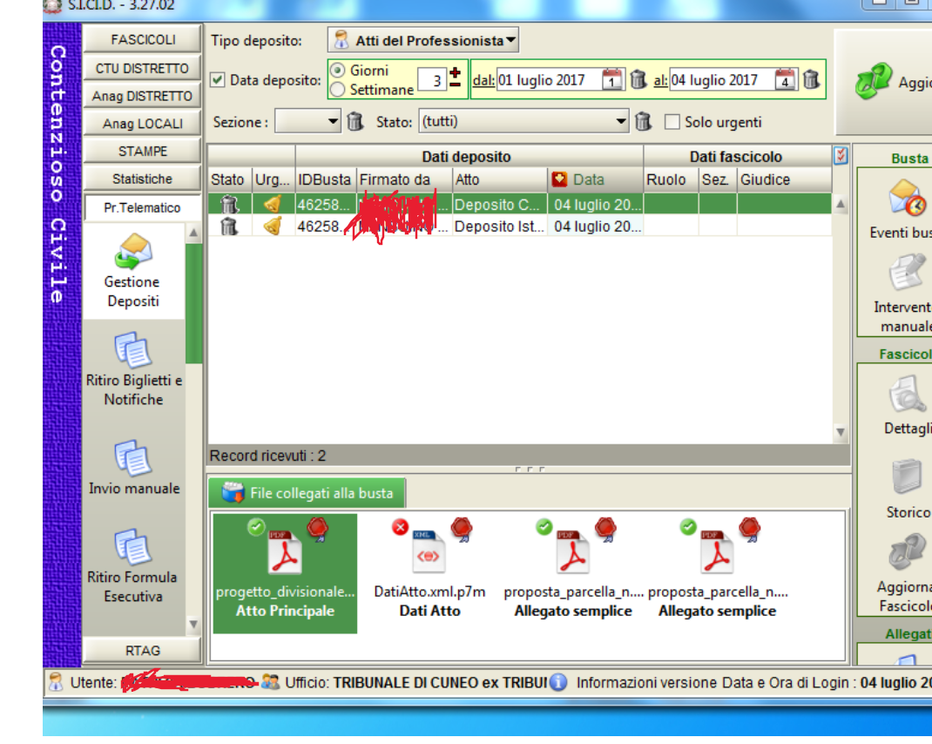

Slide 8
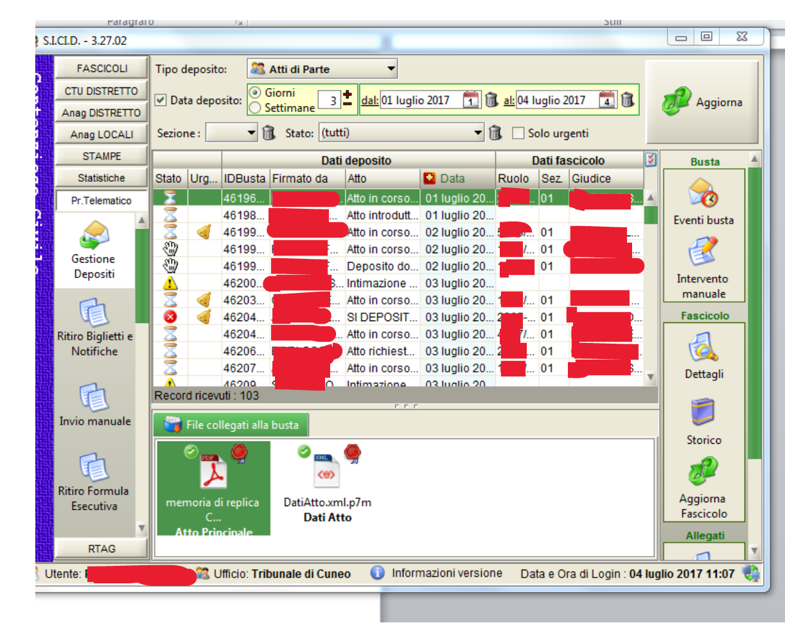

Slide 9
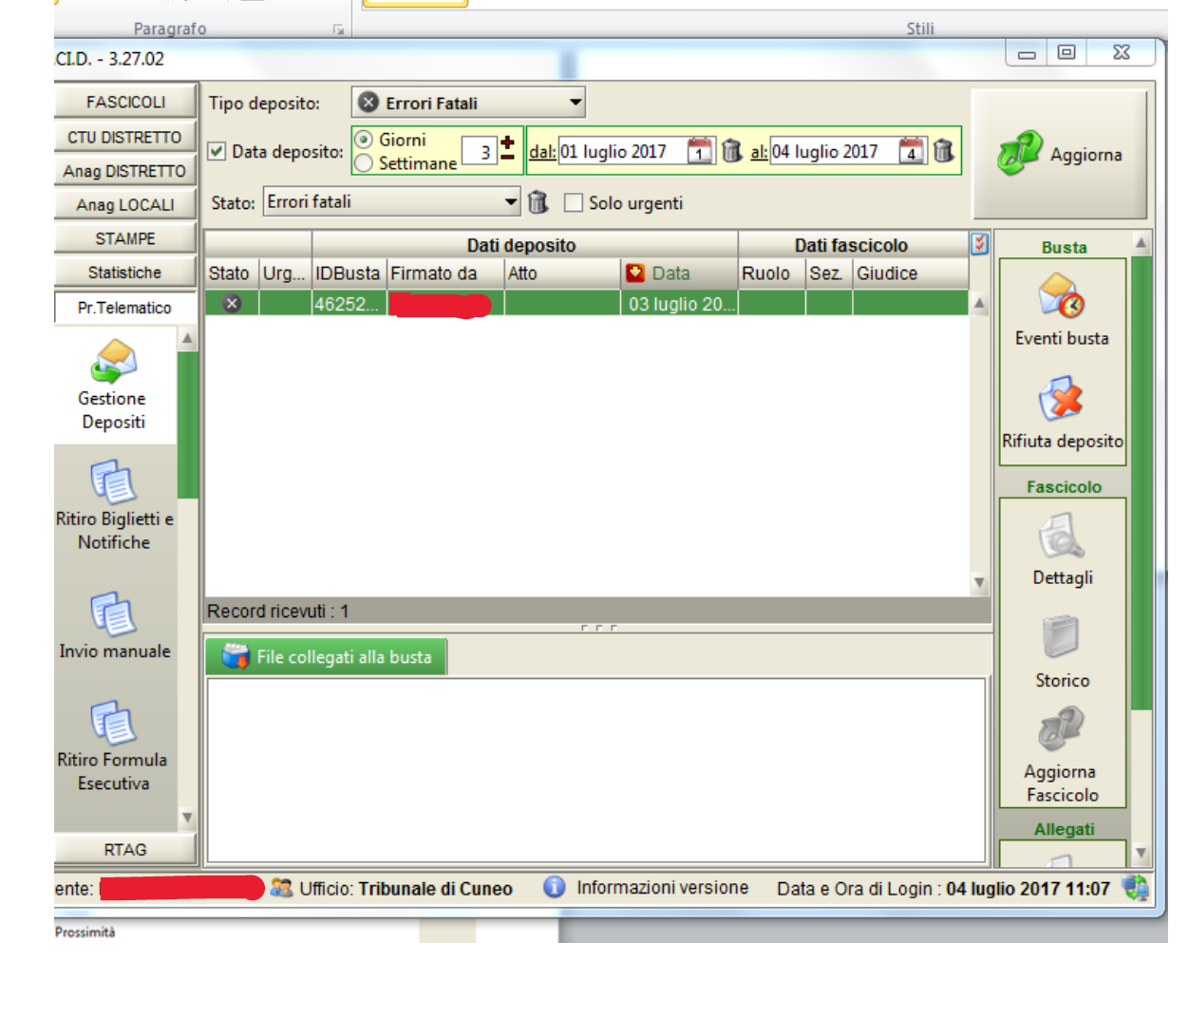

Slide 10
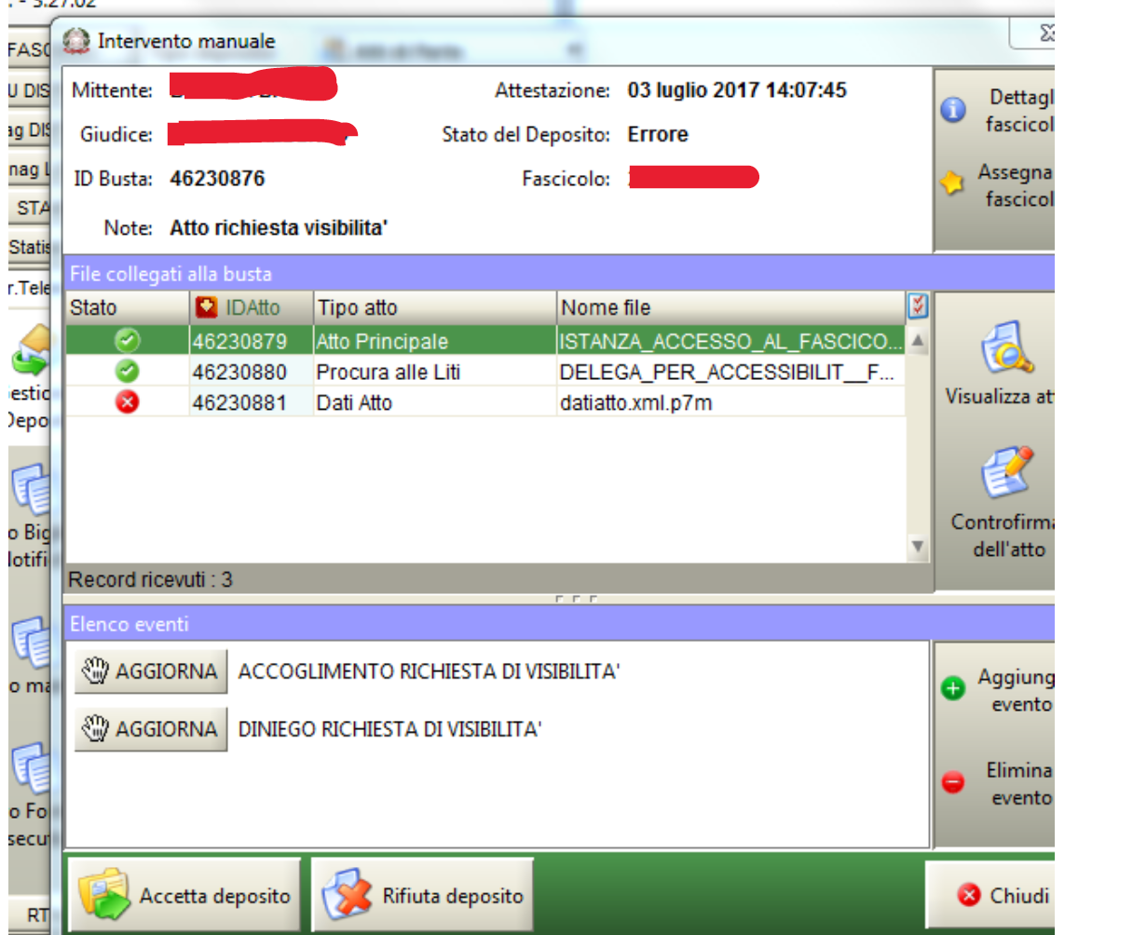

Slide 11
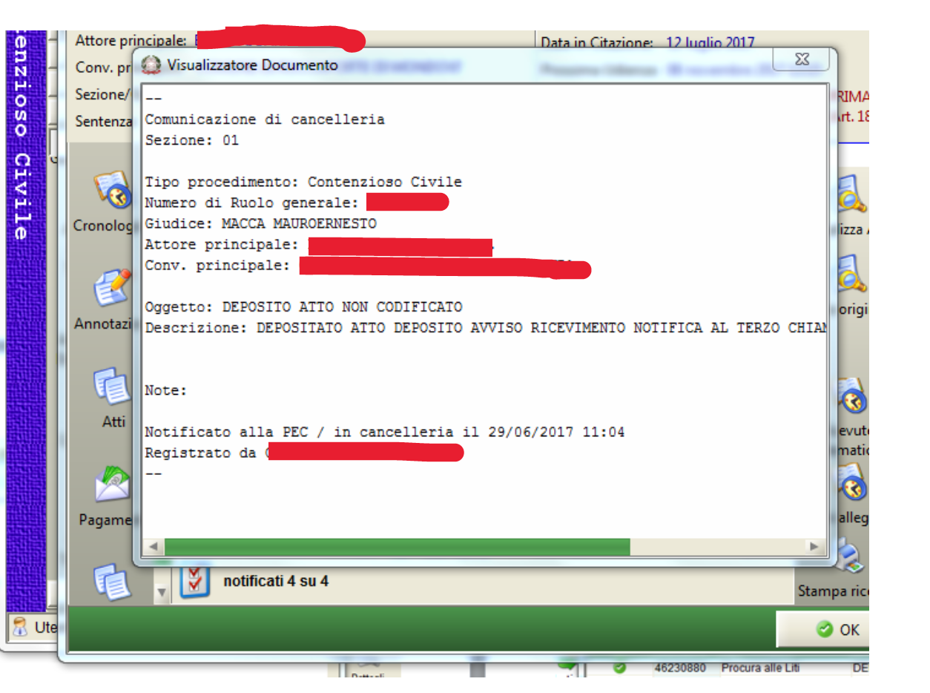

Slide 12
IL FORMATO DEI DOCUMENTI INFORMATICI NEL PROCESSO CIVILE E TELEMATICO

Slide 13
IL FORMATO DEI DOCUMENTI INFORMATICI COSTITUENTI «ATTO» art. 12 - Specifiche tecniche
In formato pdf e privo di elementi attivi
Ottenuto dalla trasformazione di un documento testuale, senza restrizioni per le operazioni di selezione e copia di parti

Slide 14
Sottoscritto con firma digitale o firma elettronica qualificata esterna
Corredato da un file in formato XML, che contiene informazioni strutturate (Dati Atto.xml) ed è sottoscritto con firma digitale o firma elettronica qualificata.

Slide 15
IL FORMATO DEI DOCUMENTI INFORMATICI «DIVERSI DAGLI ATTI» art. 13 - Specifiche tecniche
Essere in uno dei seguenti formati: pdf; rtf; .txt; jpg; .gif; .tiff; .xml; .eml; .msg (in questi due casi purché contenenti file nei formati di cui alle lettere precedenti;
Possa essere compresso in uno dei seguenti formati (purché contenete file nei formati sopra indicati): .zip; .rar; .arj.

Slide 16
IL DEPOSITO TELEMATICO OBBLIGATORIO

Slide 17
(A) procedimenti d’ingiunzione di competenza del tribunale, (art. 16-bis comma 4)
- atti di parte e relativi documenti,
- provvedimenti del giudice;
(B) procedimenti civili, contenziosi o di volontaria giurisdizione, innanzi al tribunale, (art. 16-bis comma 1)
- tutti gli atti processuali e i relativi documenti dei difensori delle parti precedentemente costituite e quindi tutti i c.d. “atti endoprocessuali”,
- anche i consulenti tecnici e tutti i “soggetti nominati o delegati dall’autorità giudiziaria” devono adottare tale modalità. Non sono esonerati nemmeno i consulenti di parte, i cui elaborati sono però depositati direttamente dalla parte stessa.
- restano esclusi gli atti introduttivi o quelli di costituzione (compreso quello della parte che interviene in un procedimento ordinario non essendo, al momento dell’intervento, ancora costituita).
IL DEPOSITO TELEMATICO OBBLIGATORIO (1) 16-bis, D.L n 179/2012

Slide 18
IL DEPOSITO TELEMATICO OBBLIGATORIO (segue) 16-bis, D.L n 179/2012
(C) procedure esecutive, (art. 16-bis comma 2)
- deposito telematico per tutti gli atti successivi al deposito di quello con cui ha inizio l’esecuzione, vale a dire il pignoramento, compresa la nota di iscrizione a ruolo.
(D) procedure concorsuali, (art. 16-bis comma 3)
- l’obbligo di deposito telematico di atti e documenti esclusivamente in capo al curatore, al commissario o al liquidatore

Slide 19
IL DEPOSITO TELEMATICO FACOLTATIVO

Slide 20
IL DEPOSITO TELEMATICO FACOLTATIVO (1)
1- ATTI INTRODUTTIVI DEI PROCEDIMENTI CIVILI: con tali atti le parti si costituiscono.
2- GLI ATTI E DOCUMENTI DEI DIPENDENTI, DI CUI SI AVVALGONO LE PUBBLICHE AMMINISTRAZIONI, PER STARE IN GIUDIZIO PERSONALMENTE.
3- ISCRIZIONE DELLA PROCEDURA ESECUTIVA PER ESPROPRIAZIONE A CURA DI UN SOGGETTO DIVERSO DAL CREDITORE l’art. 159-ter disp. att. c.p.c.,

Slide 21
IL DEPOSITO TELEMATICO FACOLTATIVO (2)
4- DEPOSITI EFFETTUATI DAI MAGISTRATI:
l’unico obbligo cui sono sottoposti riguarda esclusivamente i provvedimenti del procedimento monitorio ex art. 16-bis, c. 4, D.L. n. 179/2012.
5- PER GLI ALTRI ATTI DIVERSI DA QUELLI INDICATI DALL’ART. 16-BIS, D.L. N. 179/2012, IN PRESENZA DEL DECRETO DIRIGENZIALE EX ART. 35, REGOLE TECNICHE.

Slide 22
ATTI LA CUI NATURA INTRODUTTIVA O ENDOPROCESSUALE E’ INCERTA

Slide 23
1- RICORSO EX ART. 669-TERDECIES C.P.C.
2- RIASSUNZIONE C.P.C.
3- RICORSO EX ART. 669-DUODECIES

Slide 24
PROBLEMATICHE VARIE

Slide 25
1- LE DISFUNZIONI DEL SISTEMA DEL PROCESSO TELEMATICO
- dipendenti dal sistema informatico del Dominio giustizia;
- riconducibili all’utente ( ➤ oneri in capo al professionista)
2- DEPOSITI TARDIVI
- decadenza (Trib. Padova, 10 maggio 2017)
- rimessione in termini (Trib. Milano, sez. lav., ord. 10 maggio 2016, Cass. civ. sez. I, sent., 21 dicembre 2016, n. 26639, Trib. Santa Maria Capua Vetere, sez. IV civ., 18 maggio 2017, alla Trib. Rovigo sent. 3 febbraio 2017 n. 110)

Slide 26
3- IL DEPOSITO SEGUITO DA
ERRORE “FATALE”
4- ERRATA INDICAZIONE DEL REGISTRO DI DESTINAZIONE
NELLA COMPILAZIONE DELLA BUSTA TELEMATICA

Slide 27
IL FASCICOLO INFORMATICO

Slide 28
L’art. 2, c. 1, lett. h), D.M. n. 44/2011, lo definisce come la “versione informatica del fascicolo d’ufficio, contenente gli atti del processo come documenti informatici, oppure le copie informatiche dei medesimi atti, qualora siano stati depositati su supporto cartaceo,”.
Nel fascicolo informatico è possibile reperire tutte le informazioni e i dati relativi alla procedura, nonché i relativi atti e provvedimenti, con la sola eccezione di quelli depositati solo su supporto cartaceo e non scansionati dalla cancelleria.

Slide 29
L’art. 9 D.M. n. 44/2011 indica quali sono le informazioni messe a disposizione dal fascicolo informatico — l’ufficio giudiziario, l’oggetto del procedimento e l’elenco dei documenti — e quali documenti informatici sono conservati al suo interno: “gli atti, i documenti, gli allegati, le ricevute di posta elettronica certificata e i dati del procedimento medesimo da chiunque formati, ovvero le copie informatiche dei medesimi atti quando siano stati depositati su supporto cartaceo”, nonché le ricevute dei pagamenti telematici (art. 30, c. 5).
l’art. 9 d.m. n. 44/2011 statuisce che «la tenuta e conservazione del fascicolo informatico equivale alla tenuta e conservazione del fascicolo d’ufficio su supporto cartaceo».

Slide 30
L’art. 12, comma 3, d.P.R. n. 123/2001 prevede tuttora che «la formazione del fascicolo informatico non elimina l’obbligo di formazione del fascicolo d’ufficio su supporto cartaceo». Il fascicolo d’ufficio è previsto dall’art. 168, comma 2, c.p.c., e va formato all’atto della costituzione del primo soggetto, parte processuale (l’attore o, se questi non si costituisse, il convenuto). Nel fascicolo d’ufficio (che ai sensi dell’art. 36 disp. att. c.p.c., va formato anche quando non vi sia una specifica prescrizione di legge), il Cancelliere deve inserire:
la nota di iscrizione a ruolo,
gli atti introduttivi del giudizio, se cartacei
le memorie (ORA NON PIU’)
COPIA verbali di udienza e dei provvedimenti del giudice,
gli atti di istruzione
copia del dispositivo delle sentenze.

Slide 31
Con l’introduzione del PCT
la distinzione fra fascicolo d’ufficio e fascicolo di parte scompare.
Nel fascicolo informatico non c’è una vera e propria distinzione fra fascicolo di parte e fascicolo d’ufficio.
Da un lato vi è la visibilità dell’atto da parte di tutti i soggetti associati al fascicolo informatico,
Dall’altro lato una volta che i documenti sono depositati telematicamente, la parte non ha più la possibilità di estrapolarli dal fascicolo informatico.

Slide 32
PRINCIPI DI SINTETICITÀ E CHIAREZZA

Slide 33
Nel processo amministrativo
art. 3, comma 2, c.p.a. – d.lgs. 2 luglio 2010, n. 104 – Dovere di motivazione e sinteticità degli atti
«il giudice e le parti redigono gli atti in maniera chiara e sintetica, secondo quanto disposto dalle norme di attuazione.».
L’esperienza del c.p.a. ha portato la dottrina a definire la sinteticità, quale espressione del più lato principio di economia processuale, come uno dei mezzi per dare ausilio agli obiettivi della ragionevole durata del processo, dell’abbattimento dell’arretrato, della qualità delle decisioni e del processo telematico e più in generale la sinteticità degli atti rappresenterebbe uno dei modi per arrivare ad una giustizia rapida ed efficace.

Slide 34
art. 26, comma 1, c.p.a. Spese di giudizio (come modificato dal d.lgs. 14 settembre 2012, n. 160, c.d. "secondo correttivo” al codice del processo amministrativo)
Quando emette una decisione, il giudice provvede anche sulle spese del giudizio, secondo gli articoli 91, 92, 93, 94, 96 e 97 del codice di procedura civile, tenendo anche conto del rispetto dei principi di chiarezza e sinteticità di cui all'articolo 3, comma 2.
Il decreto del Presidente del Consiglio di Stato 25 maggio 2015, n. 40
Con tale decreto il Presidente del Consiglio di Stato ha dato attuazione all’art. 120 del Codice del Processo Amministrativo, come modificato dall’art. 40 del d.l. 24 giugno 2014, n. 90, convertito nella l. 11 agosto 2014, n. 114.
È stata introdotta la «Disciplina della dimensione dei ricorsi e degli altri atti difensivi nel rito appalti».

Slide 35
13-ter Allegato 2 al c.p.a - Criteri per la sinteticita' e la chiarezza degli atti di parte (articolo aggiunto dall'art. 7 bis, d.l. 31 agosto 2016, n. 168, recante Misure urgenti per la definizione del contenzioso presso la Corte di cassazione, per l'efficienza degli uffici giudiziari, nonché per la giustizia amministrativa, come introdotto dalla legge di conversione 25 ottobre 2016, n. 197)
L’articolo disciplina i criteri per la sinteticità e la chiarezza degli atti di parte, da un lato rinviando ad un decreto del presidente del Consiglio di Stato e dall’altro lato giungendo a sanzionare con l’esclusione dal thema decidendum (perfino esonerando il giudice dalla sua disamina e negando dall’ambito di impugnazione l’omessa disamina) ciò che eccede i limiti imposti dal decreto del presidente del Consiglio di Stato. Ciò che non è chiaro e sintetico non è giustiziabile; ciò che eccede i canoni di chiarezza e sinteticità è al di fuori della garanzia della giurisdizione.

Slide 36
Sulla sinteticita' degli atti di parte è stato adottato il decreto del Presidente del Consiglio di Stato 22 dicembre 2017, n. 167, adottato ai sensi dell'art. 13 ter dell'allegato 2 al Codice.
https://www.giustizia-amministrativa.it/cdsintra/wcm/idc/groups/public/documents/document/mday/mza5/~edisp/nsiga_4187678.pdf
Sulla sinteticita' delle decisioni dei magistrati v. la Nota del Presidente del Consiglio di Stato del 22 dicembre 2016
https://www.giustizia-amministrativa.it/cdsintra/wcm/idc/groups/public/documents/document/mday/mza5/~edisp/nsiga_4187679.pdf

Slide 37
Nella giurisprudenza civile
Nella giurisprudenza della Corte di cassazione il richiamo al dovere di chiarezza e di sinteticità degli atti di parte, è più insistente di quanto sembri.
Cass. 29 luglio 2014, n. 17178, il rispetto del canone della chiarezza e della sinteticità espositiva rappresenta l’adempimento di un preciso dovere processuale il cui mancato rispetto, da parte del ricorrente per cassazione, lo espone al rischio di una declaratoria d’inammissibilità dell’impugnazione (Cass. 22 giugno 2006, n. 19100), principalmente in quanto esso collide con l’obiettivo di attribuire maggiore rilevanza allo scopo del processo costituito dalla tendente finalizzazione ad una decisione di merito, al duplice fine di assicurare un’effettiva tutela del diritto di difesa di cui all’art. 24 Cost., nell’ambito del rispetto dei principi del giusto processo di cui all’art. 111 Cost., comma 2, e in coerenza con l’art. 6 CEDU (Cass. 1 agosto 2013, n. 18410; Cass. 25 settembre 2013, n. 21909), nonché di evitare di gravare sia lo Stato sia le parti di oneri processuali superflui (arg. ex Cass. 4 luglio 2012, n. 11199; Cass. 30 aprile 2014, n. 9488).

Slide 38
Lo stesso principio è poi stato applicato numerose altre volte:
Cass. Civ, Sez. L, sent. n. 17698 del 06/08/2014 Il mancato rispetto del dovere processuale della chiarezza e della sinteticità espositiva espone il ricorrente per cassazione al rischio di una declaratoria d'inammissibilità dell'impugnazione, in quanto esso collide con l'obiettivo di attribuire maggiore rilevanza allo scopo del processo, tendente ad una decisione di merito, al duplice fine di assicurare un'effettiva tutela del diritto di difesa di cui all'art. 24 Cost., nell'ambito del rispetto dei principi del giusto processo di cui all'art. 111, comma secondo, Cost. e in coerenza con l'art. 6 CEDU, nonché di evitare di gravare sia lo Stato che le parti di oneri processuali superflui.

Slide 39
Cass. Civ. Sez. 1 - , sent. n. 21750 del 27/10/2016 L'art. 366, comma 1, n. 3, c.p.c., nel prescrivere che il ricorso per cassazione deve essere corredato dall'esposizione "sommaria" dei fatti di causa, implica che la stessa deve contenere il necessario e non il superfluo, sicché è inammissibile il ricorso con il quale il ricorrente, senza una sintesi riassuntiva finale, si limiti a trascrivere il testo integrale di tutti gli atti di causa, rendendo particolarmente complessa l'individuazione della materia del contendere e contravvenendo lo scopo della disposizione, la cui finalità è agevolare la comprensione della pretesa e del tenore della sentenza impugnata, in immediato coordinamento con i motivi di censura.

Slide 40
Cass. Civ. Sez. 2, sent. n. 21297 del 20/10/2016 In tema di ricorso per cassazione, il mancato rispetto del dovere di chiarezza e sinteticità espositiva degli atti processuali che, fissato dall'art. 3, comma 2, del c.p.a., esprime tuttavia un principio generale del diritto processuale, destinato ad operare anche nel processo civile, espone il ricorrente al rischio di una declaratoria di inammissibilità dell'impugnazione, non già per l'irragionevole estensione del ricorso (la quale non è normativa sanzionata), ma in quanto rischia di pregiudicare l'intelligibilità delle questioni, rendendo oscura l'esposizione dei fatti di causa e confuse le censure mosse alla sentenza gravata, ridondando nella violazione delle prescrizioni di cui ai nn. 3 e 4 dell'art. 366 c.p.c., assistite - queste sì - da una sanzione testuale di inammissibilità. (Nella specie la S.C. ha dichiarato inammissibile un ricorso di 251 pagine i cui motivi erano redatti mediante una riproposizione di stralci di atti processuali e documenti, con la quale in sostanza il ricorrente ha riversato in sede di legittimità il contenuto dei gradi di merito)

Slide 41
Cass. Civ. Sez. Un. - , sent. n. 964 del 17/01/2017 l'art. 3, comma 2, del c.p.a., che esprime un principio generale del diritto processuale, destinato ad operare anche nel processo civile la cui mancanza , espone il ricorrente al rischio di una declaratoria di inammissibilità dell'impugnazione, in quanto rischia di pregiudicare l'intelligibilità delle questioni, rendendo oscura l'esposizione dei fatti di causa e confuse le censure mosse alla sentenza gravata, con ciò ponendosi in contrasto con il principio di ragionevole durata del processo, costituzionalizzato con la modifica dell'articolo 111 Cost., e, per altro verso, con il principio di leale collaborazione tra le parti processuali e tra queste ed il giudice risolvendosi, in definitiva, in un impedimento al pieno e proficuo svolgimento del contraddittorio processuale (cfr. Cass. n. 11199/12, Cass n.21297/16).

Slide 42
Protocollo d’intesa del 17 dicembre 2015 tra la Corte di Cassazione e il Consiglio Nazionale Forense in merito alle regole redazionali dei motivi di ricorso in materia civile e tributaria
http://www.consiglionazionaleforense.it/documents/20182/219809/Schema+per+la+redazione+dei+ricorsi+per+cassazione+in+materia+civile+e+tributaria/dd6a4a0d-23a4-4235-be01-6432ac449ebd
Si sofferma sulle tecniche redazionali (suggerendo anche i formati di composizione dei documenti e la struttura del singolo ricorso e controricorso, in modo assai simile ad un formulario) e sulle modalità del rispetto del c.d. principio di autosufficienza,

Slide 43
Il principio della sinteticità è rivolto a dare concreta attuazione al principio costituzionale della ragionevole durata del processo, sicché appare indispensabile in via interpretativa:
CONTENUTO | CONSEGUENZE SUA VIOLAZIONE

Slide 44
CONTENUTO
un’opera intellettuale particolarmente curata in punto di chiarezza espositiva e di sintesi, cioè di forma piana e comprensibile, espressa in idee concise e lineari, privilegiando brevi paragrafi in paratassi e cioè articolati su due o tre proposizioni coordinate piuttosto che subordinate.
Linee guida Assemblea Nazionale Osservatori Sulla Giustizia Civile 2017;
Linee guida commissione mista Tribunale di Milano 2015
il dovere per le parti e il giudice di attenersi al canone della sintesi nella discussione orale in udienza e nella redazione degli atti processuali non può andare a detrimento né della chiarezza né, tanto meno, della completezza.

Slide 45
LINEE GUIDA PER LA REDAZIONE DI ATTI E PROVVEDIMENTI IN MANIERA CHIARA E SINTETICA A CURA DELL’ ASSEMBLEA NAZIONALE DEGLI OSSERVATORI SULLA GIUSTIZIA CIVILE (ROMA 21 MAGGIO 2017)
CHIAREZZA
La chiarezza degli atti processuali, di parte e del giudice, attiene all'agevole comprensione del testo, che deve seguire un lineare ordine argomentativo, evitando ripetizioni, espressioni gergali, termini desueti, periodi e frasi lunghe, punteggiatura approssimativa, forme verbali passive.
È preferibile impiegare nessi di coordinazione, anziché di dipendenza, fra due o più proposizioni.

Slide 46
SINTETICITÀ
La sinteticità degli atti, di parte e del giudice, è un concetto di relazione, che esprime una corretta proporzione tra la mole delle questioni da esaminare e la consistenza dell'atto chiamato ad esaminarle.

Slide 47
1. CONTENUTO DEGLI ATTI. Segue uno schema logico ed è formulato in paragrafi distinti. L'esposizione dei fatti segue un criterio cronologico.
2. PROSPETTO DI SINTESI. È raccomandato per gli atti complessi e svolge la funzione di orientamento e comprensione del testo.
3. ELEMENTI ESSENZIALI DELL'ATTO. L'indice degli argomenti e la numerazione delle pagine sono elementi indispensabili dell'atto. La denominazione degli allegati abbinata alla loro numerazione ne favorisce l'immediato reperimento.
4. COLLEGAMENTI IPERTESTUALI. Consentono la navigazione dell'atto fra le sue varie parti ed il collegamento diretto con risorse esterne, depositate nel rispetto delle preclusioni processuali, quali atti precedenti, documenti, immagini, filmati.

Slide 48
5. CARATTERI GRAFICI, CORPO E STILE. Si adottano i criteri di cui allo schema del Protocollo d'intesa tra la Corte di Cassazione e il Consiglio Nazionale Forense in merito alle regole redazionali dei motivi di ricorso in materia civile e tributaria in data 17.12.2015.
6. RICHIAMI A DOTTRINA E GIURISPRUDENZA. Sono inseriti in nota, con allegazione o riferimenti per il loro reperimento. Per la giurisprudenza di legittimità edita è sufficiente l'indicazione del numero e dell'anno del provvedimento.
7. VERBALIZZAZIONE DELLE UDIENZE. La predisposizione di contenuti standard dei verbali e l'utilizzo di opportuni accorgimenti (es. un doppio monitor ove disponibile) consentono alle parti e ai testi di verificare in tempo reale il verbale. La discussione tra le parti ed il giudice verbalizzata in udienza è essenziale ai fini della concentrazione del processo.
8. CONTENUTO DELLE MEMORIE EX ART. 183, COMMA SESTO, C.P.C. Il deposito delle memorie, ed in particolare di quelle di cui al n. 1, deve essere giustificato dal rispetto dei criteri di cui alla norma e/o per rispondere ai chiarimenti richiesti dal giudice e/o per illustrare le difese sulle questioni rilevate d'ufficio.

Slide 49
9. PRECISAZIONE DELLE CONCLUSIONI. Avviene in udienza; il giudice può consentire il deposito, con modalità telematica, del foglio di precisazione delle conclusioni.
10. PROVVEDIMENTI DECISORI DEL GIUDICE. Seguono lo schema degli atti di parte e il dispositivo risponde a principi di liquidità ed eseguibilità.
11. LIQUIDAZIONE DELLE SPESE. È contenuta in apposito punto della motivazione, sulla base di quanto indicato dai difensori negli atti conclusivi o nella nota spese, anche tenendo conto della sinteticità e chiarezza degli atti.
12. ATTI E PROVVEDIMENTI IN APPELLO. Seguono le medesime regole dei punti precedenti. Sono riportati i passaggi processuali e le circostanze del giudizio di primo grado rilevanti ai fini dell'appello. Nell'intestazione dell'atto di appello è espressamente indicata l'eventuale richiesta di sospensiva del provvedimento impugnato, che viene trattata in apposito paragrafo, sia quanto al fumus sia quanto al periculum.

Slide 50
Le linee guida per la sintesi e l’efficacia negli atti giudiziari predisposte il 24 settembre 2015 dalla commissione mista Avvocati/Magistrati in collaborazione con la sezione lavoro del Tribunale di Milano.
1. Specificare in intestazione l’oggetto della controversia | 2. Anticipare per estratto le questioni principali che saranno trattate.
3. Inserire l’indice per gli atti particolarmente complessi | 4. Distribuire l’atto in modo chiaro tra le varie parti che lo compongono
5. Distribuire l’atto in paragrafi titolati. | 6 .Ricostruire il fatto per capitoli di prova numerati, espungendo ogni elemento valutativo e ogni giudizio.
7. Indicare i capitoli di prova solo su circostanze rilevanti e ammissibili. | 8. Indicare i capitoli di prova sui quali i singoli testi sono chiamati a deporre.

Slide 51
9. Argomentare in diritto trattando un singolo tema per volta, suddiviso per paragrafi numerati. (per es. Sulla prescrizione dell’azione … compensazione del credito azionato.) | 10. Produrre solo i documenti rilevanti
11. formare l’indice dei documenti con numerazione, denominazione e contenuto. | 12. Richiamare per ogni singola argomentazione in fatto e/o in diritto il documento offerto in produzione, evidenziandone la strumentalità rispetto a uno specifico tema di prova, e indicando per ogni documento il numero dell’allegato.
13. Negli atti telematici, inserire il richiamo ipertestuale del documento. | 14 . Descrivere i fatti senza trascrivere pedissequamente nell’atto il testo integrale dei documenti e degli atti prodotti in causa, limitandosi alla citazione di quelle parti direttamente funzionali al tema di prova o all’argomentazione in diritto.
15. Integrare l’argomentazione in diritto con limitati richiami giurisprudenziali e normativi, riportando solo il brano che si ritiene pertinente e direttamente funzionale all’argomentazione, avendo cura di indicare in modo completo il riferimento. Per il resto, sarà sufficiente produrre in allegato il testo completo del documento e/o della sentenza.

Slide 52
LE 12 COSE DA NON FARE
1. Nella comparsa di costituzione/memoria difensiva ripetere la narrativa in fatto e le argomentazioni difensive della controparte. È sufficiente solo una sintesi delle conclusioni. | 5. Il copia-incolla di giurisprudenza non argomentata; appesantire l’atto con citazioni fra loro identiche, ovvero con richiami giurisprudenziali
2. La commistione tra la parte in fatto e la parte in diritto. | 6. Inserire nell’atto documenti e/o sentenze nel testo integrale: più opportuno limitarsi a produrli fra gli allegati.
3. Ripetere più volte le medesime argomentazioni in diritto . | 7. Evitare di riportare il testo integrale di articoli di legge e di contratti collettivi, più opportuno limitarsi a indicare solo i brani e/o i passaggi strettamente inerenti al tema.
4. Estendere la memoria di replica alla riconvenzionale oltre i confini della domanda medesima, replicando integralmente alle difese di controparte. | 8. Scrivere periodi lunghi con perifrasi e con subordinate: è preferibile ricorrere - in luogo di lunghi periodi - a frasi più brevi e distinte.

Slide 53
9. Appesantire l’atto con note a piè pagina per aggiungere fatti, argomenti, citazioni marginali e non direttamente funzionali alla trattazione della causa | 11. Eccedere in enfasi stilistiche sia espressive che grafiche (sottolineature, ingrandimenti carattere, grassetti).
10. Usare un linguaggio arcaico e tecnicismi superflui | 12. Utilizzare un carattere dal formato inferiore a 12 e un’interlinea inferiore a 1,5 (adottando, possibilmente, una impostazione pagina simile a spaziatura destra 2,5 - sinistra 2,5 - margine superiore 2,5 - margine inferiore 4,5).

Slide 54
Violazione del dovere di sinteticità e chiarezza
art. 366 c.p.c.
art. 164 c.p.c.
art. 88 c.p.c. ?

Slide 55
GIURISPRUDENZA DI LEGITTIMITA’

Slide 56
NOTIFICHE TELEMATICHE
A – PRINCIPIO DI RAGGIUNGIMENTO SCOPO A.1. Cass. civ. Sez. U, Sentenza n. 7665 del 18/04/2016 (Cons. Stato Sez. IV, 04-04-2017, n. 1541) A 2. Cass. civ. Sez. 6 - L, Ordinanza n. 11593 dell’11/5/2017 A 3 Cass. civ. Sez. 6 - 1, Ordinanza n. 6518 del 14/03/2017 A 4. Cass. civ. Sez. 6 - 2, Ordinanza n. 6369 del 13/3/2017 A 5 Cass. civ., Sez. 3, Sentenza ., n. 2610 del 19/12/2016

Slide 57
B – DECORRENZA DEL TERMINE E PERFEZIONAMENTO B.1. Cass. civ. Sez. 6 - 2, Ordinanza n. 1060 del 18/1/2017 B 2. Cass. civ., sez. VI, 30 gennaio 2017, n. 2315 B 3 Cass. civ. Sez. L, Sentenza n. 8886 del 04/05/2016 B 4 Cass. civ. Sez. 1 - , Sentenza n. 26773 del 22/12/2016 B 5 Cass. civ. Sez. 1, Sentenza n. 1156 del 18/1/2017 B 6 Cass. civ. Sez. 6 - 1, Ordinanza n. 25638 del 14/12/2016

Slide 58
C – PROVA ESITO NOTIFICA C1 Cass., sez. VI, ord., 28 marzo 2017, n. 8014 C 2 Cass. civ., sez. lav., 25 gennaio 2017, n. 1907 D - RESPONSABILITÀ DIFENSORE D 1 Cass. civ., sez. IV, sent., 7 luglio 2016, n. 13917 D 2 Cass. civ. Sez. 6 - 5, Ordinanza n. 9022 del 6/4/2017 D 3 Cass. civ. Sez. 6 - 2, Ordinanza n. 11759 dell’11/5/2017 D 4 Cass. civ. Sez. 6 - 1, Ordinanza n. 7390 del 22/3/2017 D 5 Cass. civ. Sez. 6 - 3, Ordinanza n. 25968 del 15/12/2016

Slide 59
DEPOSITI
Cass. civ. Sez. 6 - 2, Ordinanza n. 6657 del 15/3/2017 2) Cass. civ. Sez. 6 - 3, Ordinanza n. 2791 del 11/02/2016 3) Cass. civ. Sez. L, Sentenza n. 22479 del 04/11/2016 e Cass. civ. Sez. 2, Sentenza n. 9772 del 12/05/2016 4) Cass. civ. Sez. 3, Sentenza n. 14827 del 20/07/2016 5) Cass., sez. I, 23 maggio 2017, sent. n. 12939 6) Cass. civ. Sez. 1, Sentenze n. 12548 e n. 12549 del 18/05/2017

Slide 60
FIRMA DIGITALE
1) Cass, sez. VI civ., 8 giugno 2017, n. 14338 2) Cass. civ. Sez. 6 - 3, Ordinanza n. 7443 del 23/03/2017

Slide 61
SENTENZA
Cass. civ. Sez. 1, sent. n. 9562 del 13/4/2017 2) Cass. civ. Sez. 6 - L, ord. n. 17278 del 23/08/2016

Slide 62
…grazie per l’attenzione dott. Mauroernesto Macca Tribunale di Cuneo

